Slide 1
Les Sports Olympiques, The Je Joue’s
By Tom Barnes

Slide 2
Je joue au foot
J’adore le foot.

Slide 3
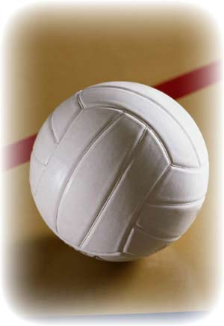
Je joue au volleyball
J’aime le volleyball

Slide 4
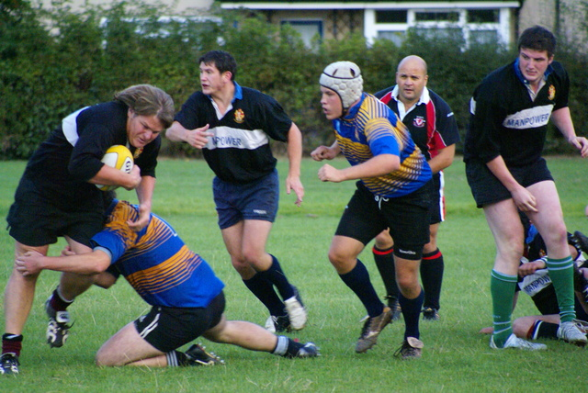
Je joue au rugby
J’adore le rugby c’est super

Slide 5
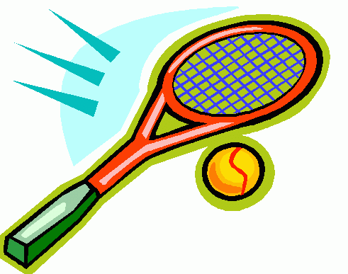
Je joue au tennis
J’aime le tennis c’est super!

Slide 6
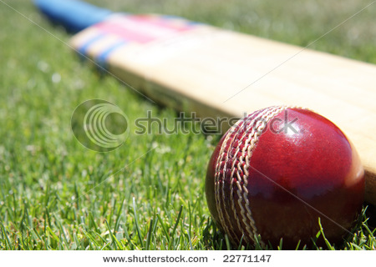
Je joue au cricket
Je n’aime pas cricket parce que c’est fatigant.

Slide 7
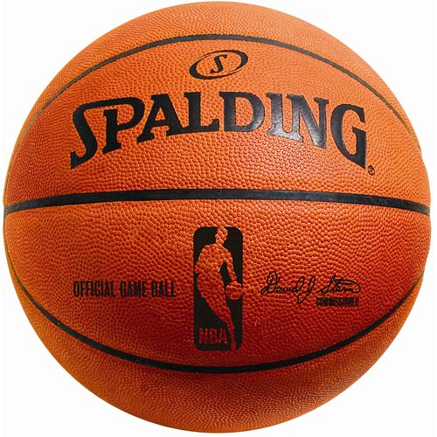
Je joue au basket
J’adore le basket parce que c’est fantastique et super!

